Slide 1
公共安全體驗專案介紹

Slide 2
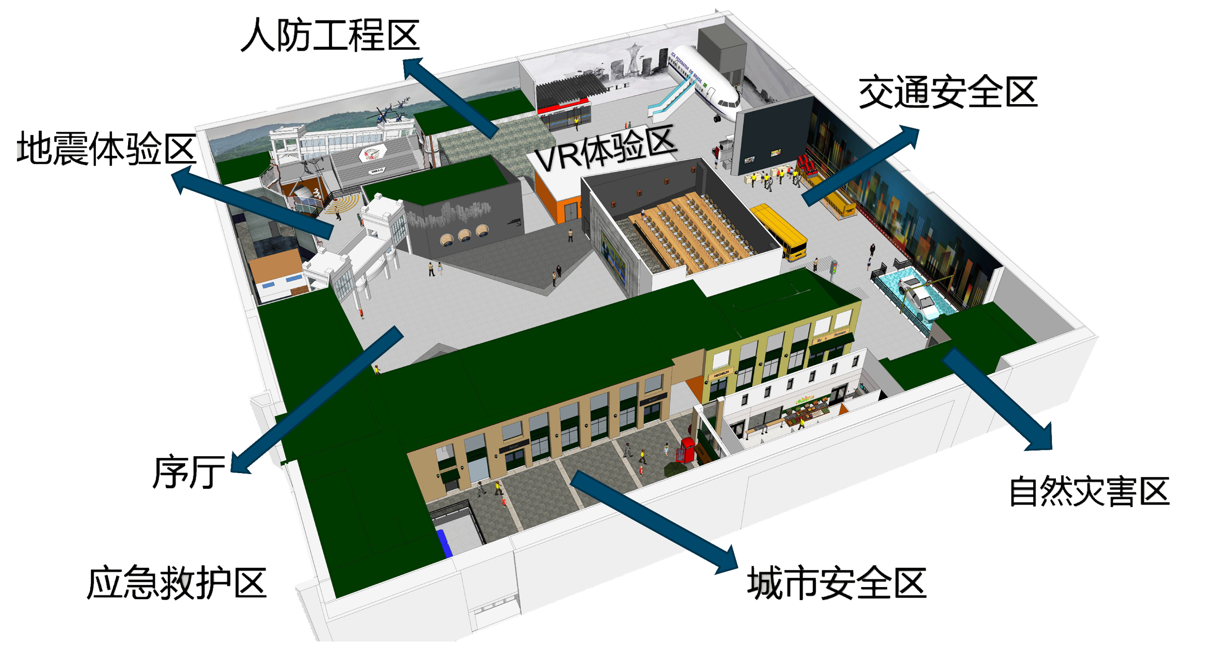
Part 1
公司簡介
北京公共安全體驗館專案介紹
北京公共安全體驗館，是回應國家“十三五規劃”中對“健全公共安全體系、提升防災減災救災能力、廣泛開展防災減災宣傳教育和演練”的要求，建設的涵蓋自然災害、事故災難、公共衛生、社會安全等領域，以互動體驗的方式，面對全民的公共安全教育體驗館。場館建築面積12000餘平米，日接待能力1000人次，以大數據、高精度定位、虛擬現實為技術亮點，面向社會公眾進行科普宣教，使應急體驗真實化、科普效果數據化，有效提升公共安全意識和自救互助能力，將安全教育真正做到“起於知識，形於技能，終於意識”。

Slide 3
體驗區域介紹

Slide 4
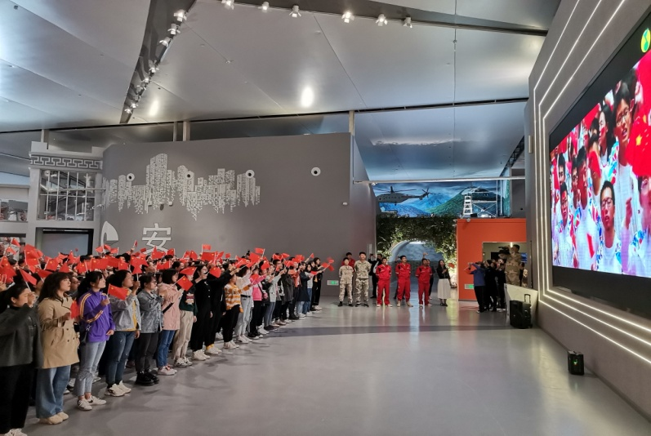
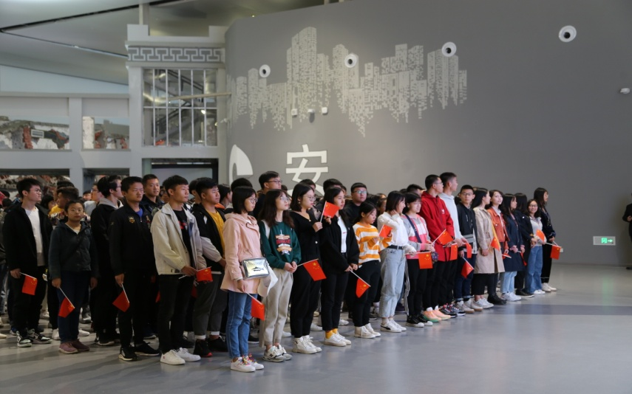
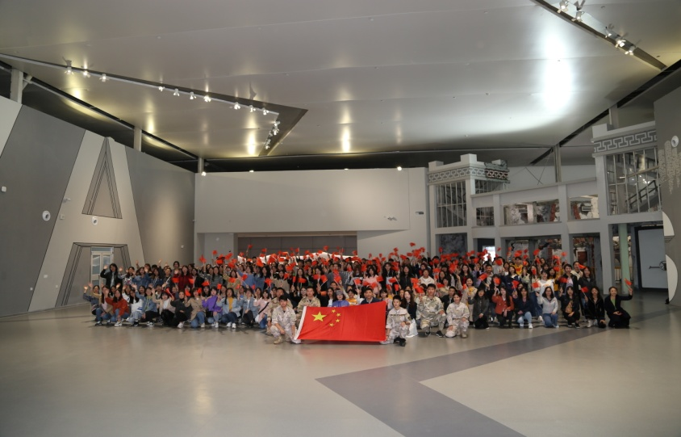
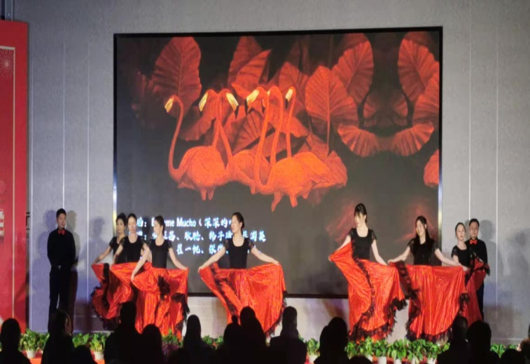
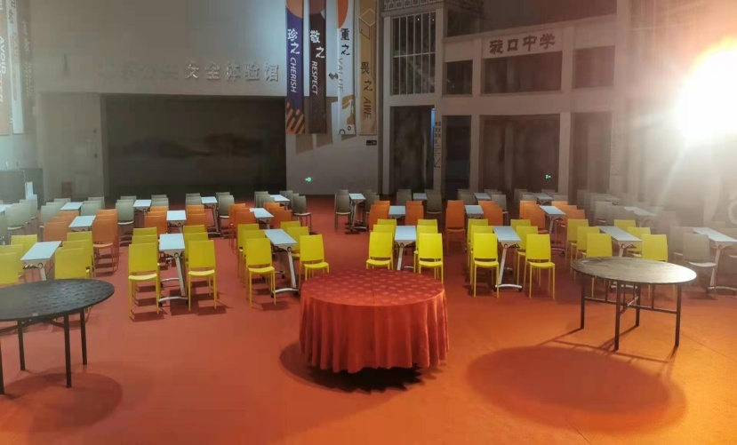
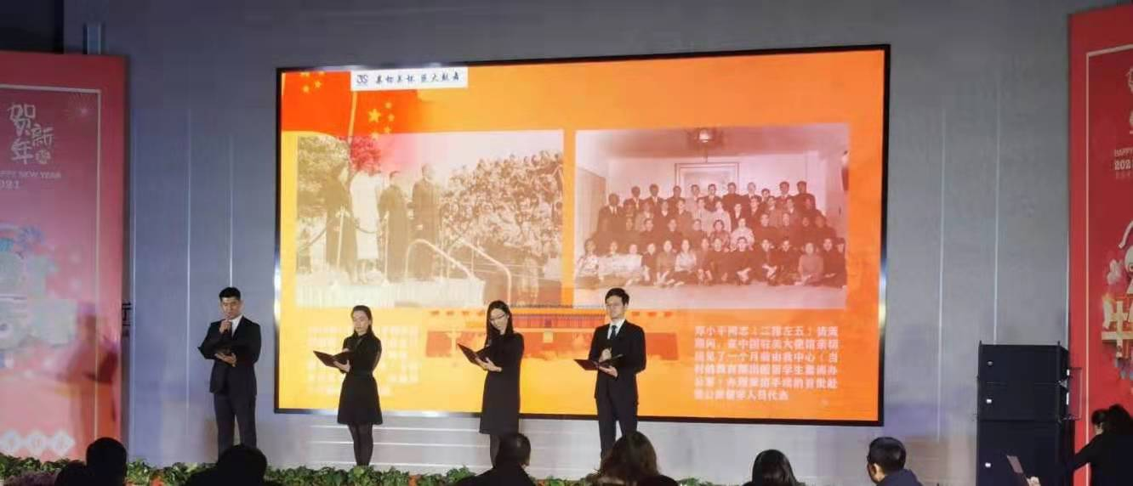
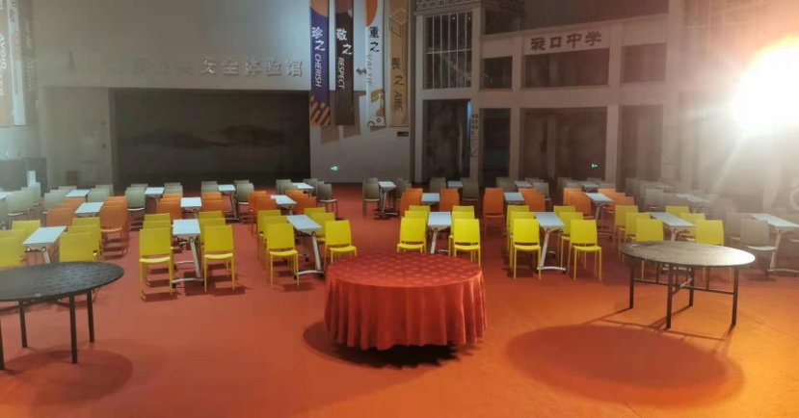
Part 2
場館大廳
開班儀式、愛國宣誓
1、場館中央廣場巨幕前方場地上組織愛國宣誓，開班儀式。
2、會場可通過佈置後開展年會等大型活動。

Slide 5
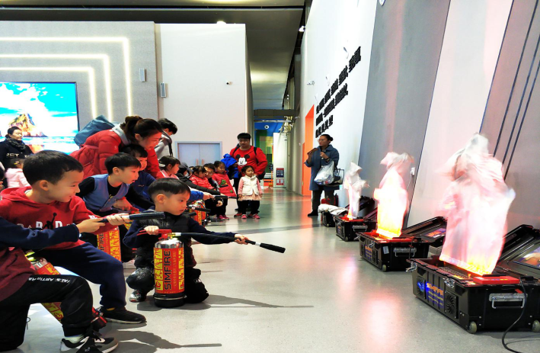
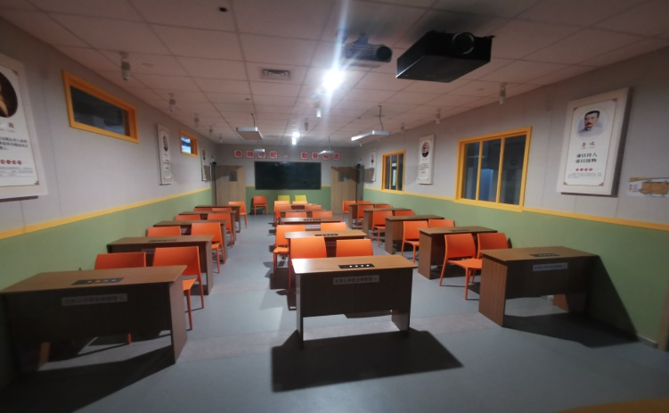
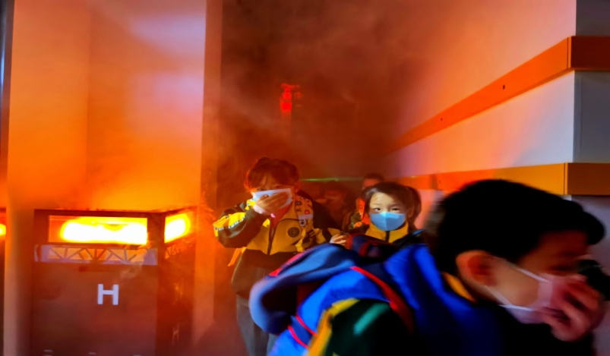
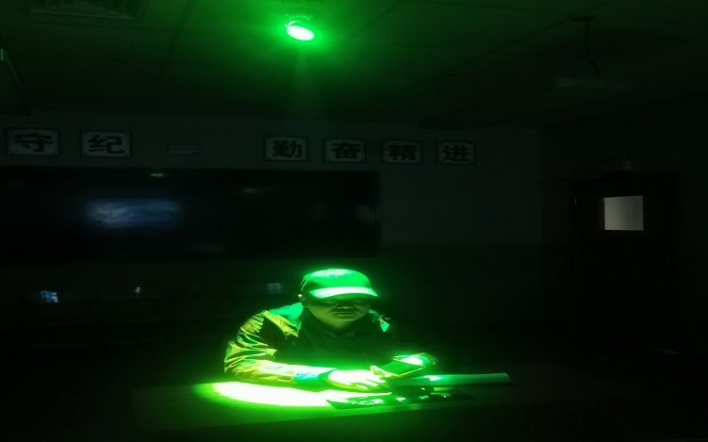
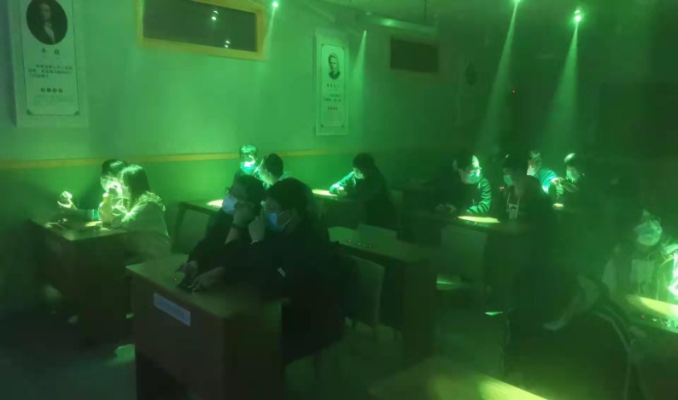
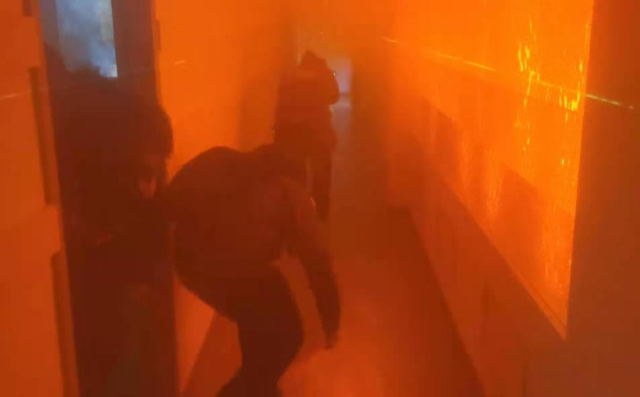
Part 2
消防逃生體驗區
火災預防與逃生
1、掌握火災初期的處置程式和撲救方法、日常生活中常用的滅火方法。
2、通過聲光電模擬火災現場環境，自造火情，學習逃生時的正確姿勢及逃生技巧。
3、增強戰勝恐懼的心理，提升組織撤離、現場指揮與疏導的能力。

Slide 6
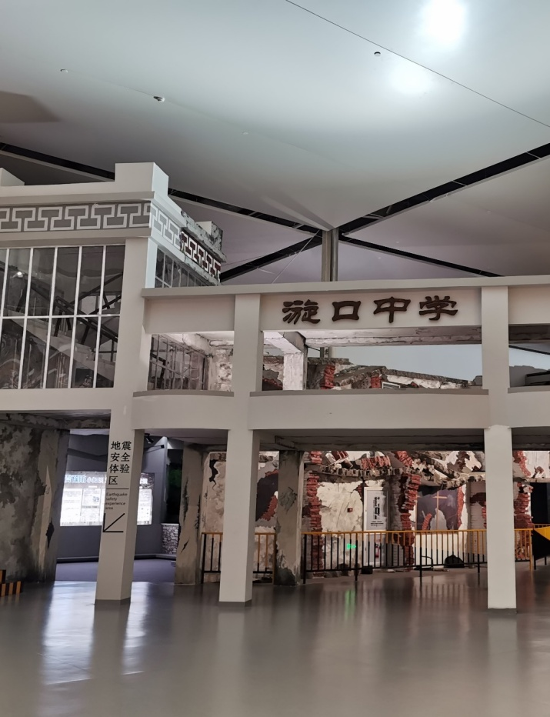
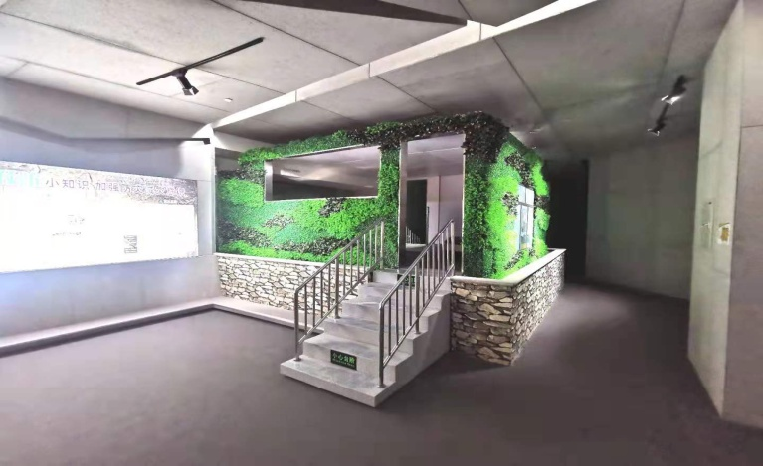
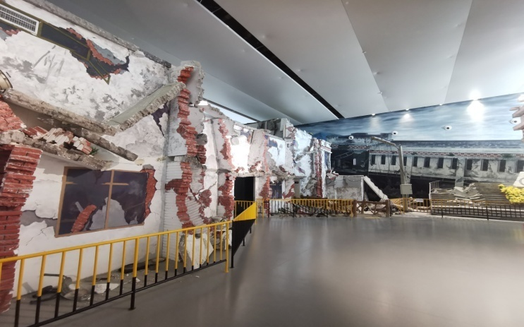
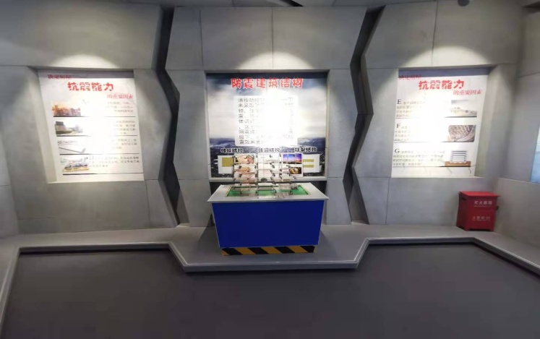
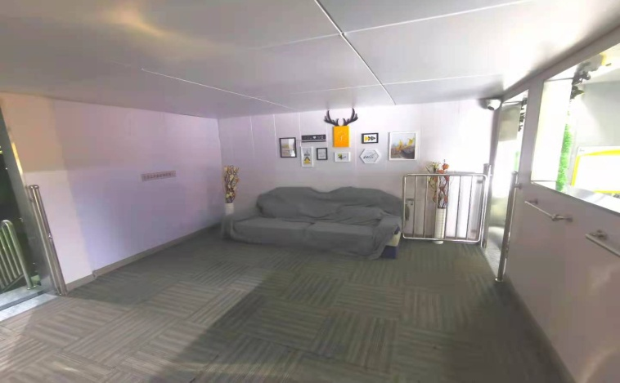
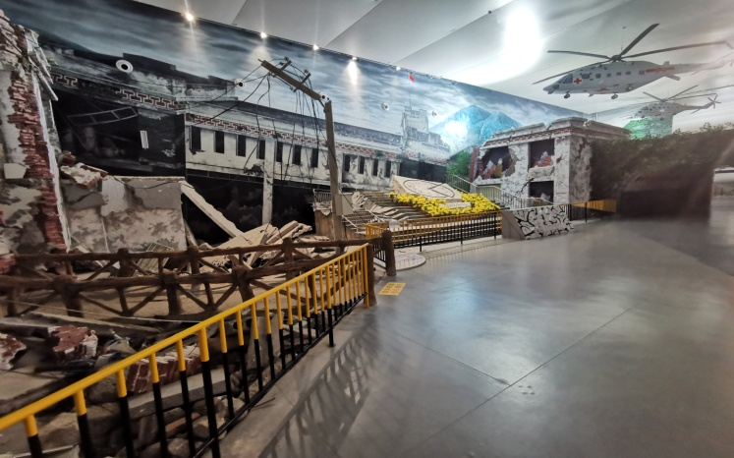
Part 2
模擬地震體驗區
地震體驗和震後逃生
1、通過6自由度動感平臺+高清多螢幕拼接大屏展示，模擬4-8級地震，讓體驗者身臨其境的感受地震災害並學習震中避險知識。
2、振動臺模擬地震，並採用不同減隔震技術的結構展示不同的抗震效果，讓體驗者瞭解建築抗震和減震的背後邏輯。

Slide 7
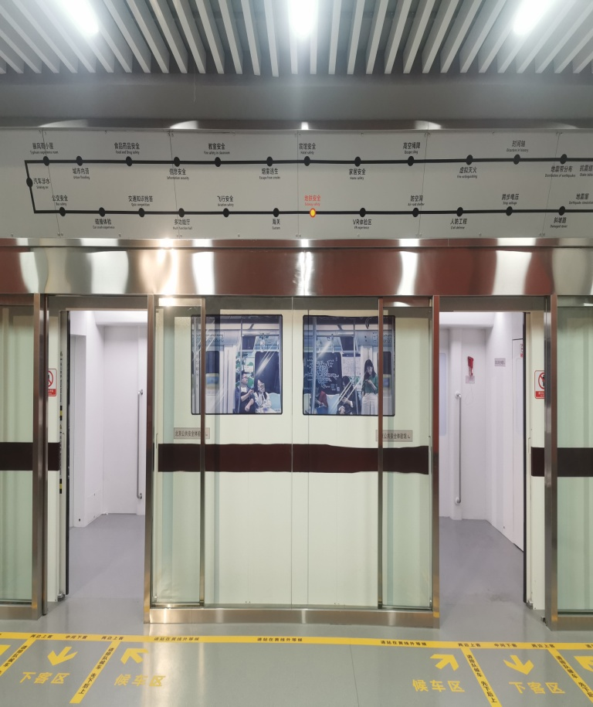
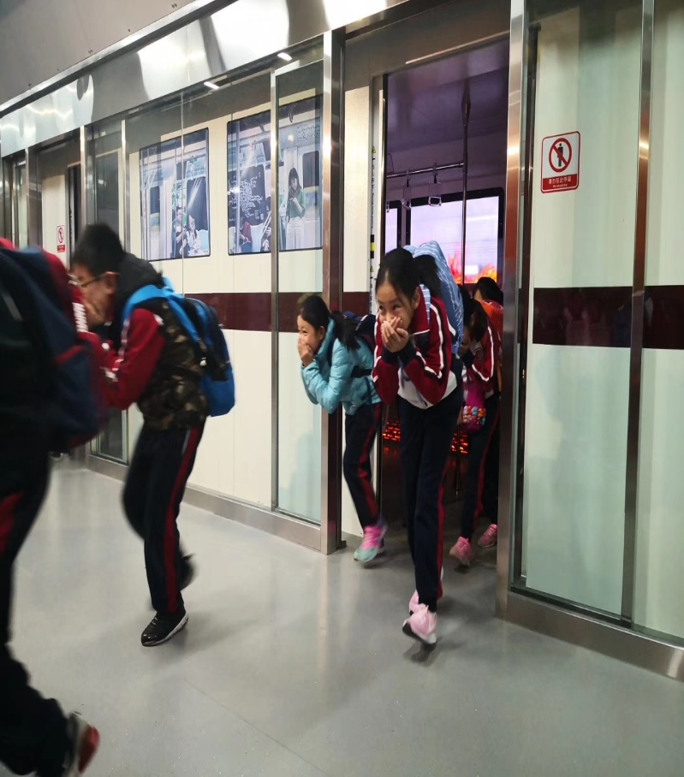
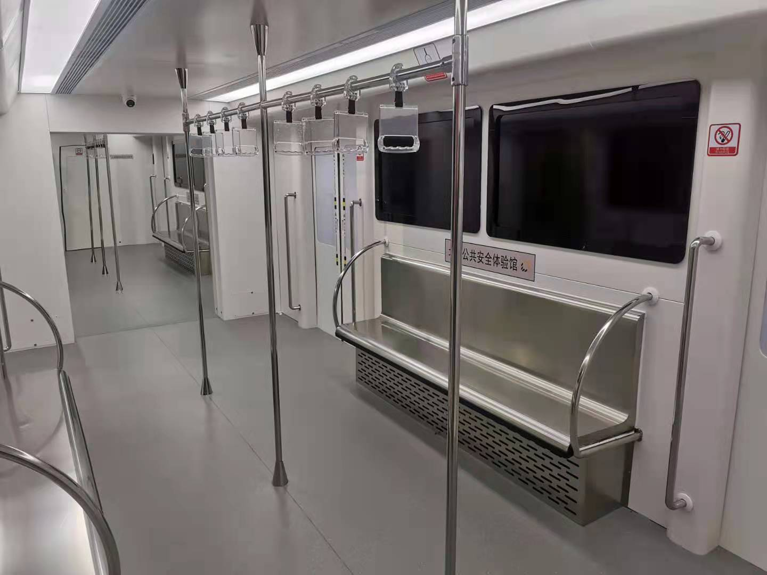
Part 2
地鐵逃生體驗區
地鐵出行安全
1、通過設置地鐵場景，模擬地鐵運行中發生各類列車緊急事故，訓練體驗者有序逃生的意識和技能。
2、利用地鐵場景設置搶劫、偷盜、猥褻等課程，學會保護個人財務和人身安全。

Slide 8
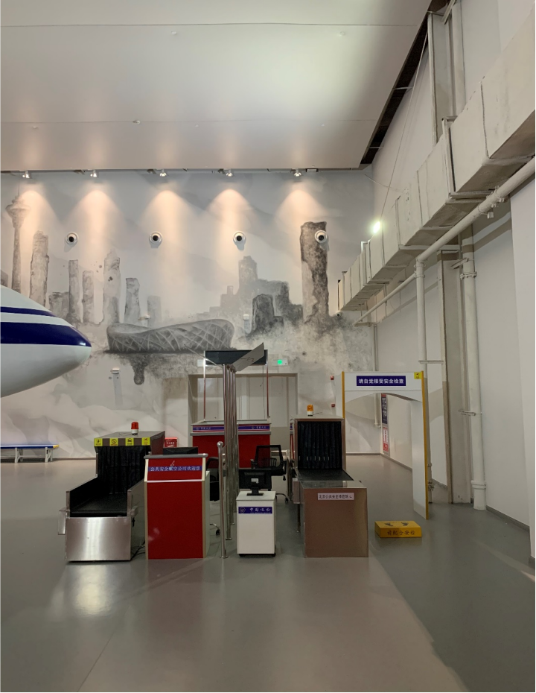
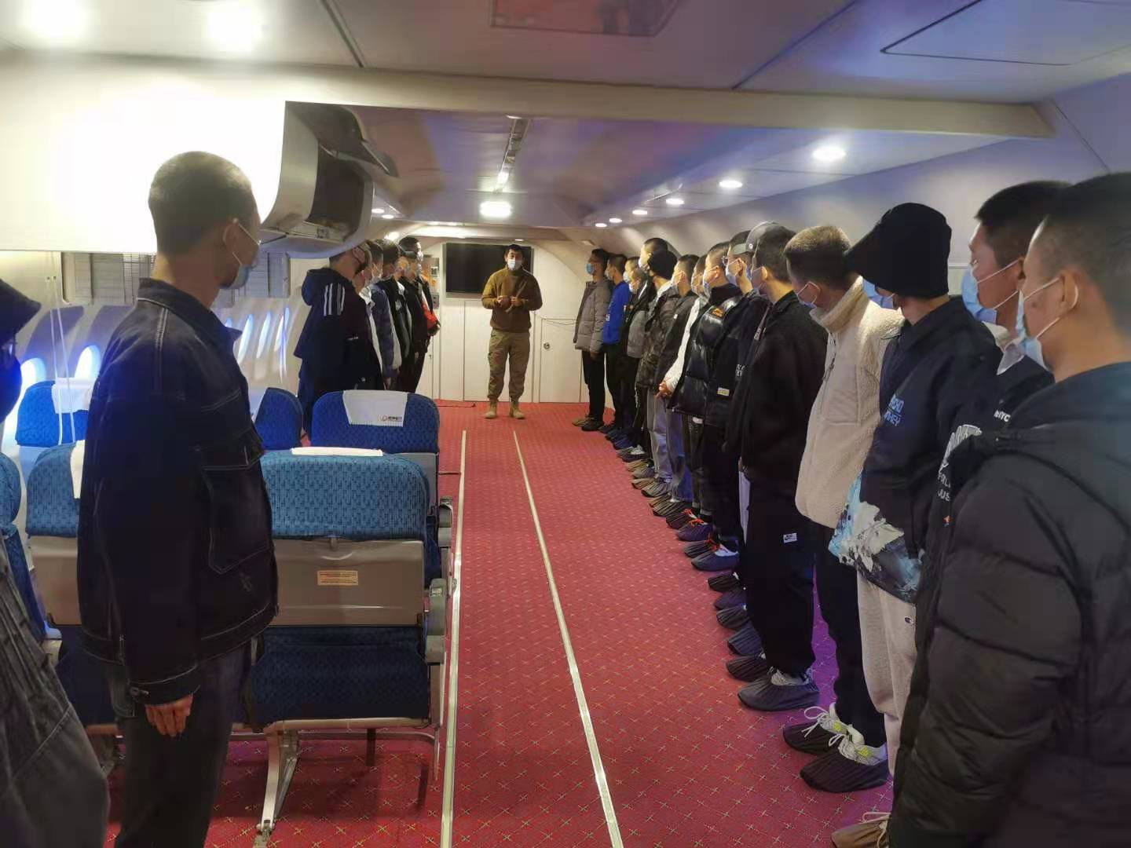
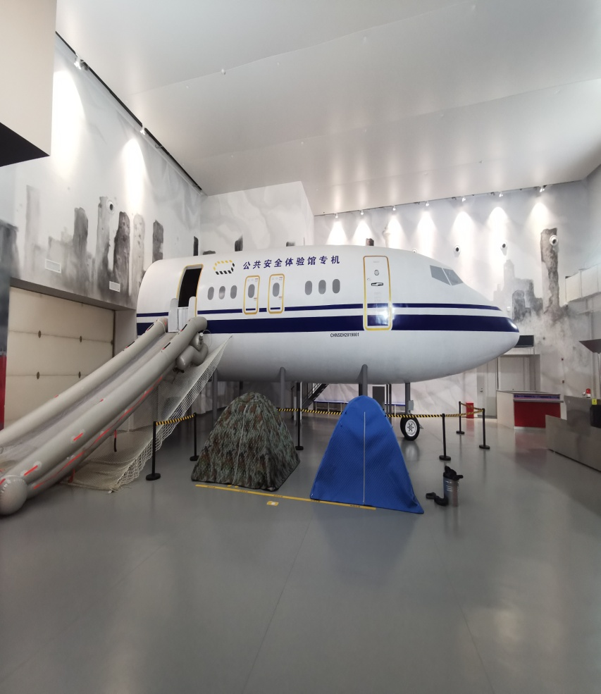
Part 2
飛機逃生體驗區
飛機出行安全
1、通過搭建飛機場景，講述飛機飛行過程中的安全規範和安全知識，掌握飛機迫降後乘客有序撤離的意識和技能。
2、海關安全，危險品的攜帶，安全通過海關，防止別國安檢刁難，敲詐勒索。

Slide 9
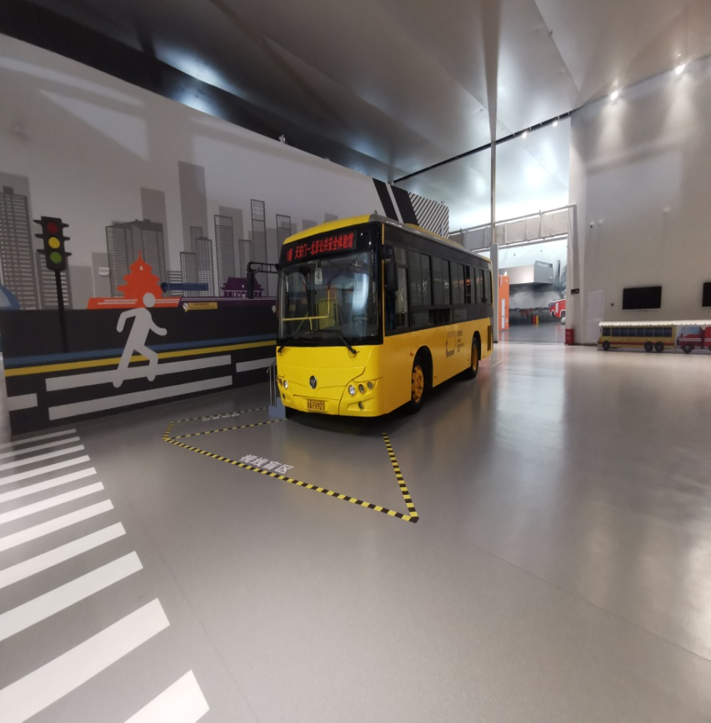
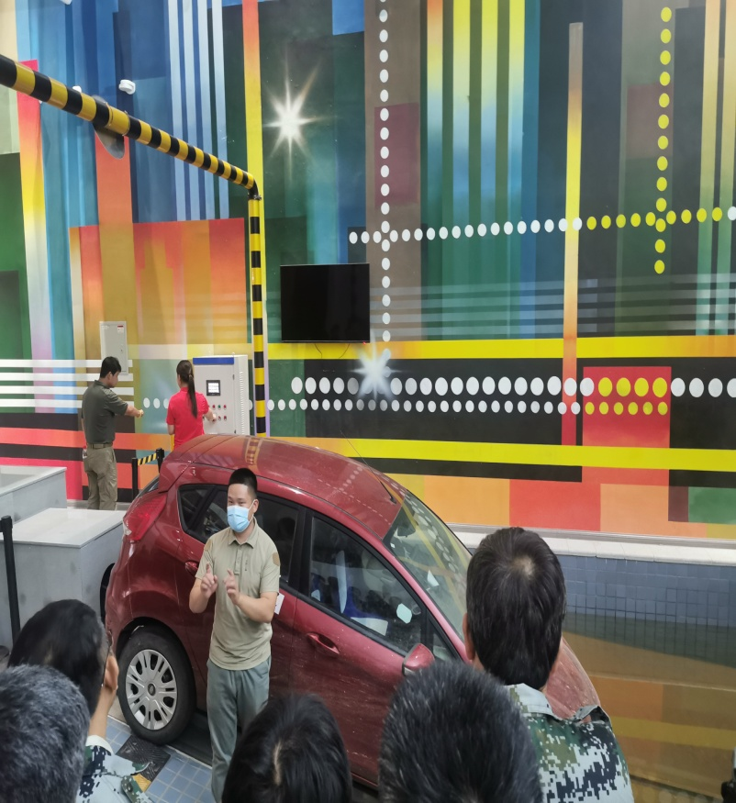
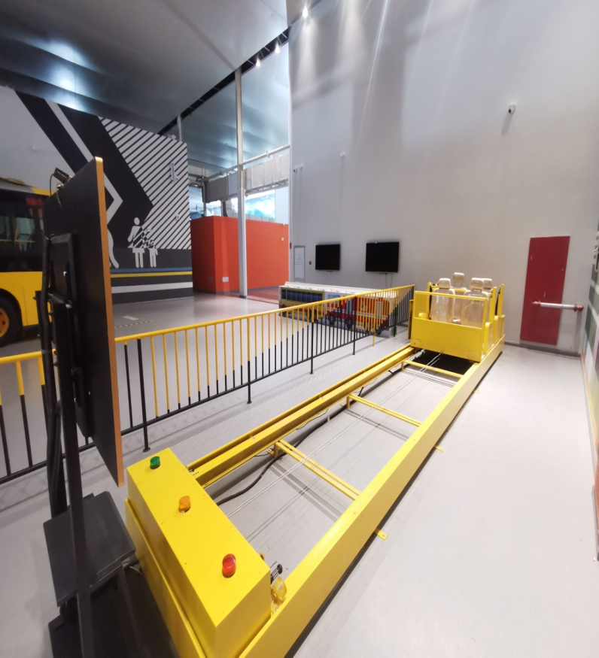
Part 2
交通安全體驗區
出行安全
1、通過真實公車，演示並講解公車中的位置安全、設施安全、通道安全，視野盲區等知識。模擬演示如何破窗、使用安全門以及天窗逃生的方法。
2、體驗者進入真實汽車後利用機械裝置將汽車送入水中，同時搭建相關實景模擬真實汽車落水，在此過程中學習汽車落水的危險性及正確的逃生方式。
3通過模擬加速碰撞體驗裝置，真實體驗碰撞後安全帶的束縛感，切實體會駕駛過程中系安全帶的重要性。

Slide 10
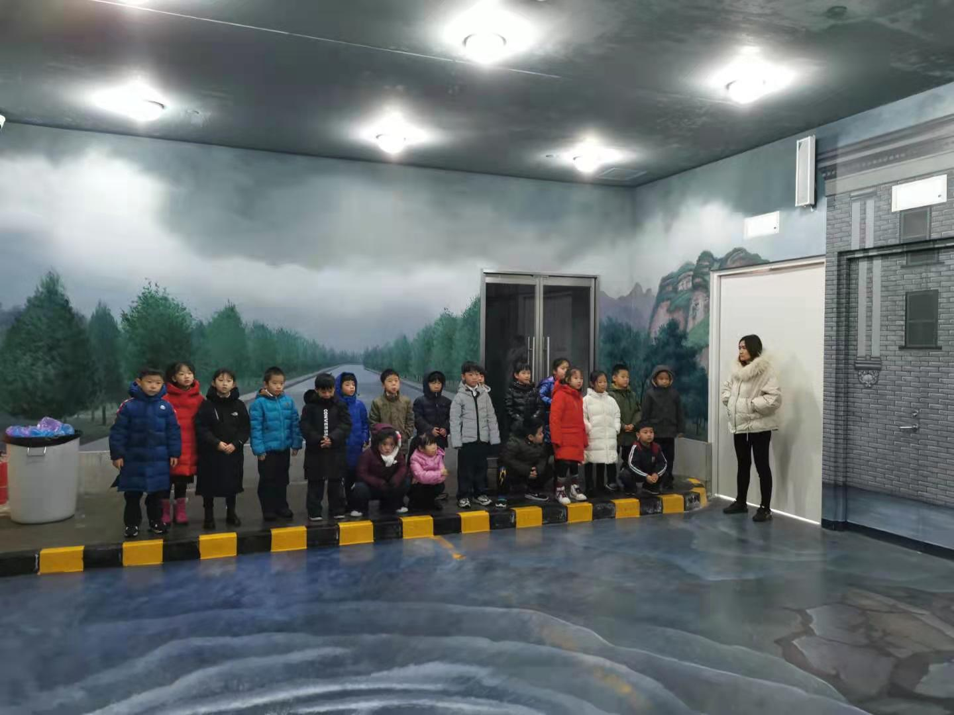
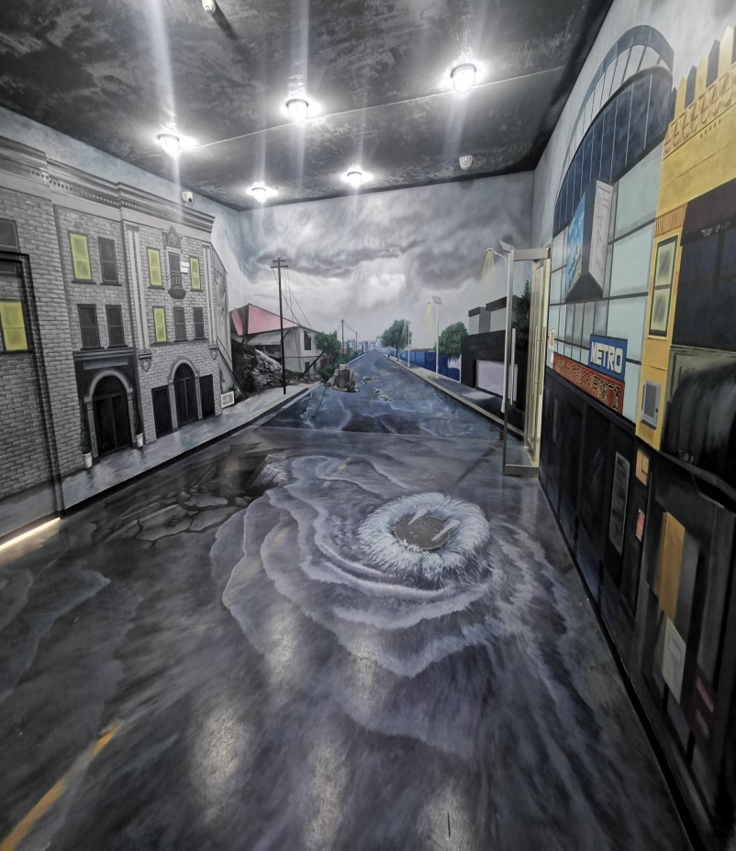
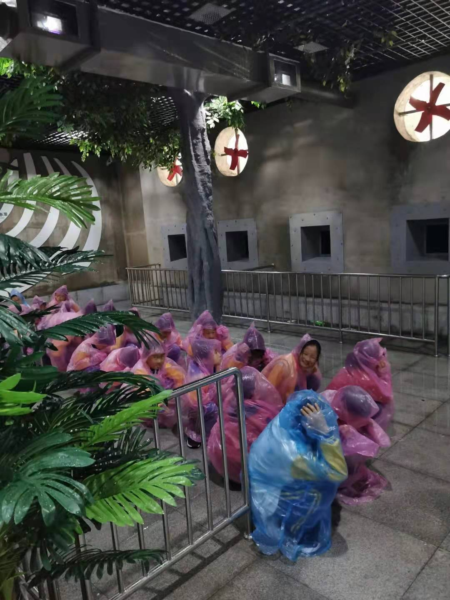
Part 2
極端天氣應對體驗區
暴風雨小屋
1、掌握遭遇各種極端天氣的應對措施和正確自救方法。
2、組織撤離、現場指揮與疏導的能力。
3、災後衛生防疫工作及衍生災害的預防與應對

Slide 11
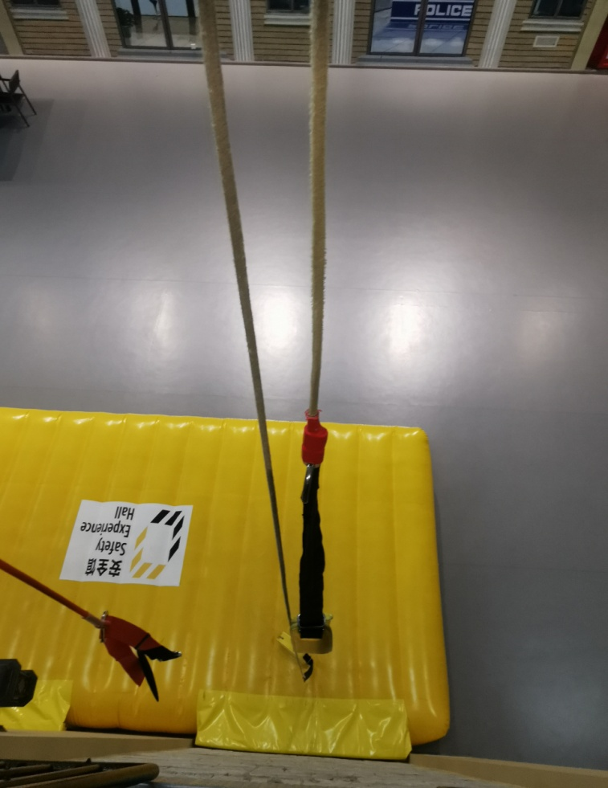
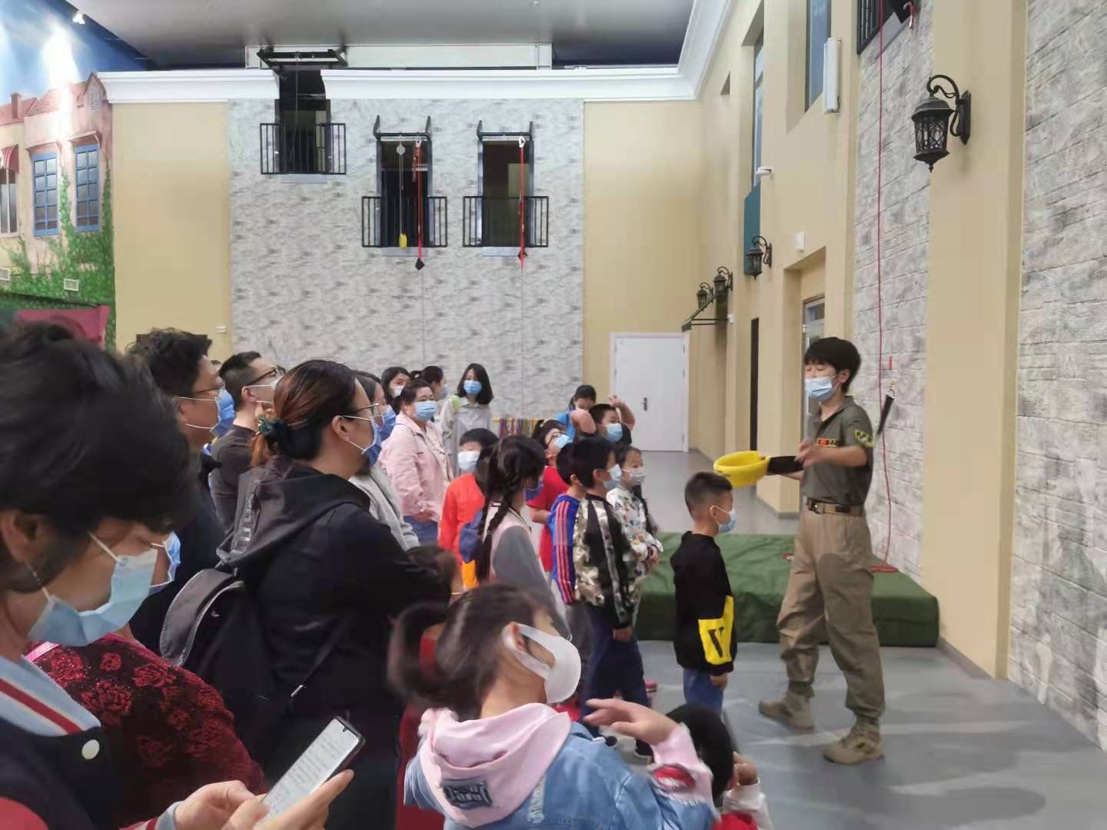
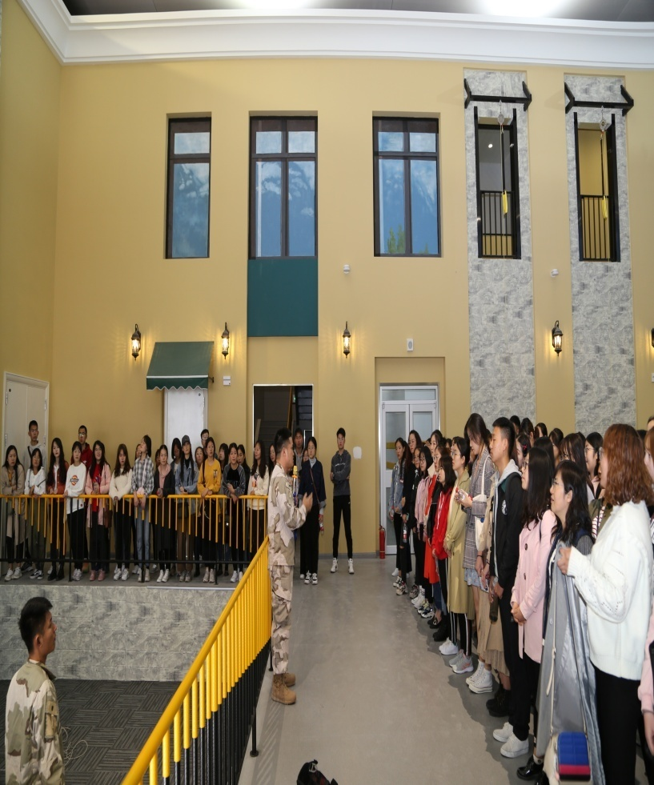
Part 2
災害救援體驗區
高空索降逃生，應急救援
1、瞭解災害與次生災害的潛在危險、個人防護（PPE）與災害救援的基本步驟。
2、掌握基本高空救援技術、繩結與擔架的專業使用方法、專業救援設備的應用。

Slide 12
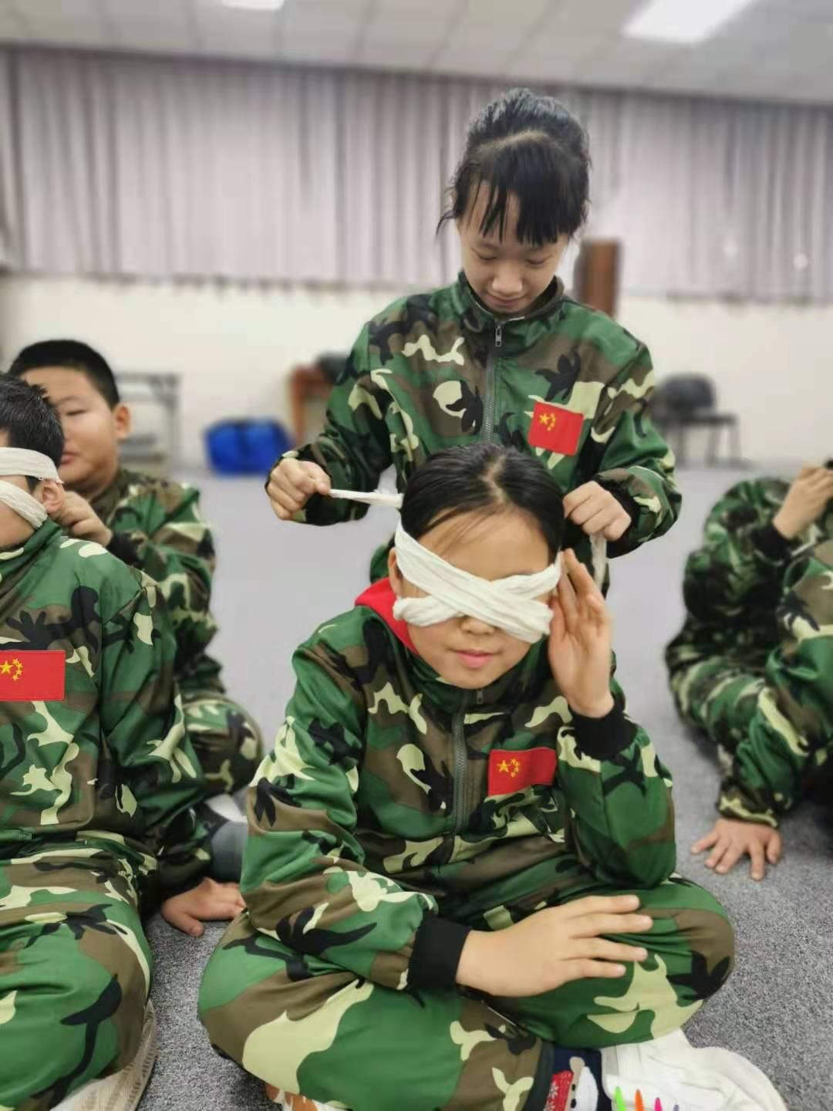
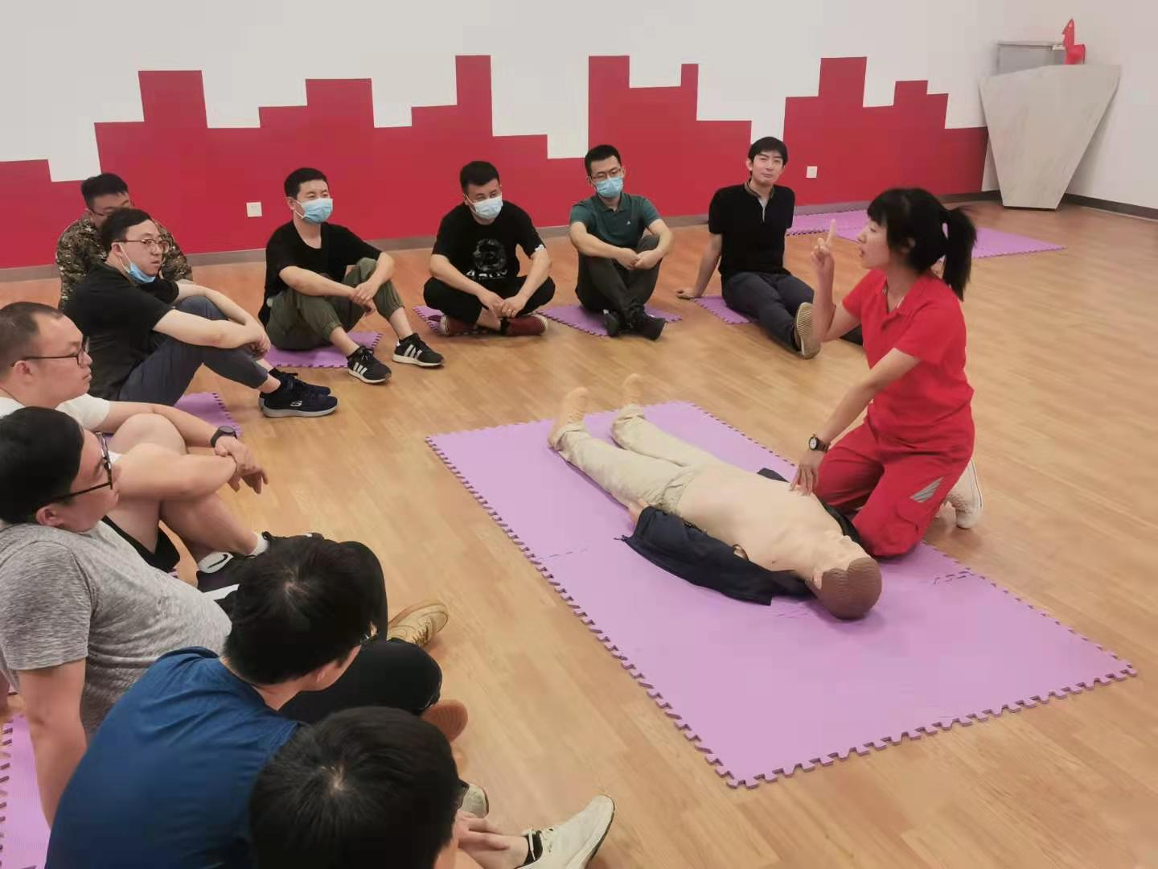
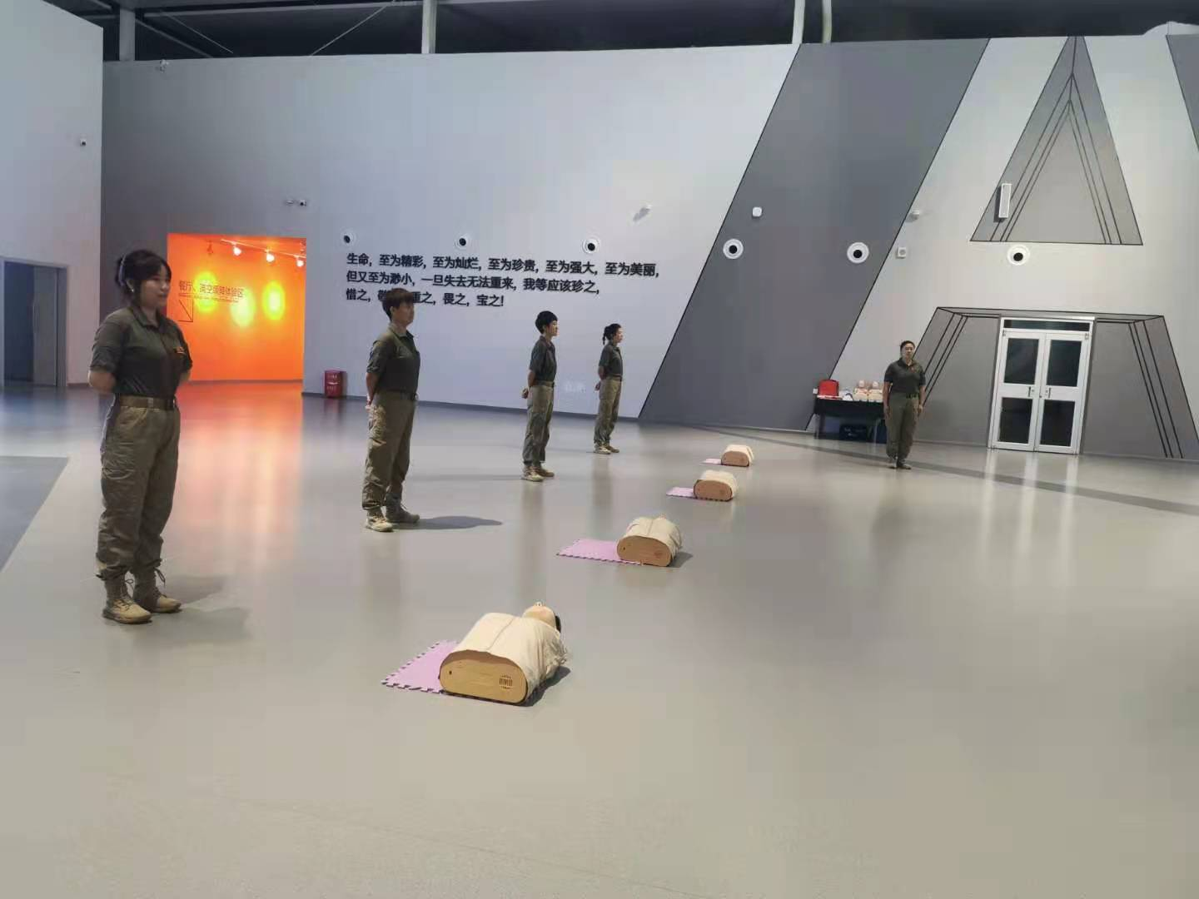
Part 2
急救課程
止血包紮、心肺復蘇
1、止血、包紮的操作方法和注意事項;判斷骨折的類型和骨折急救的處理原則。
2、學習心肺復蘇的現場救護技能;緊急救護的組織與實施。

Slide 13
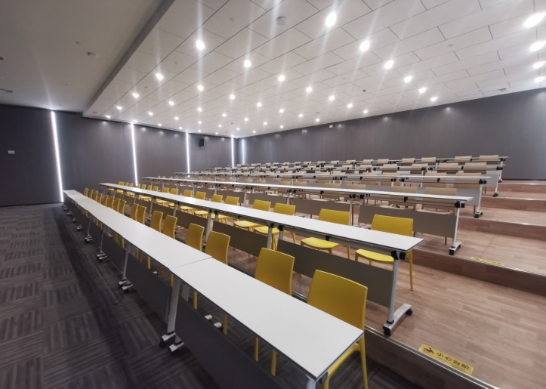
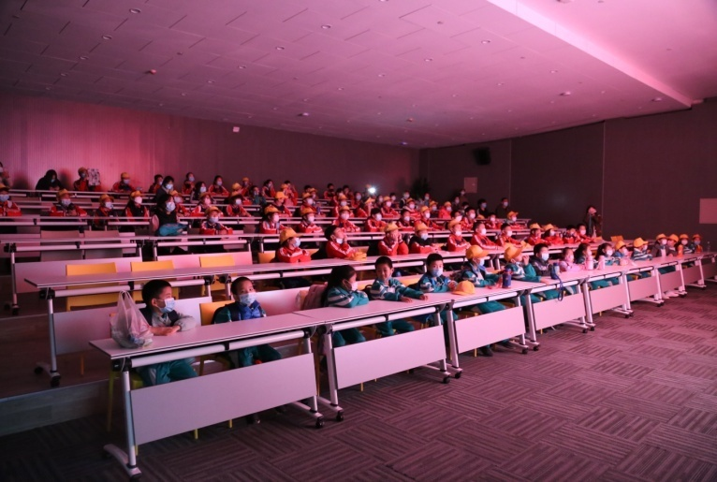
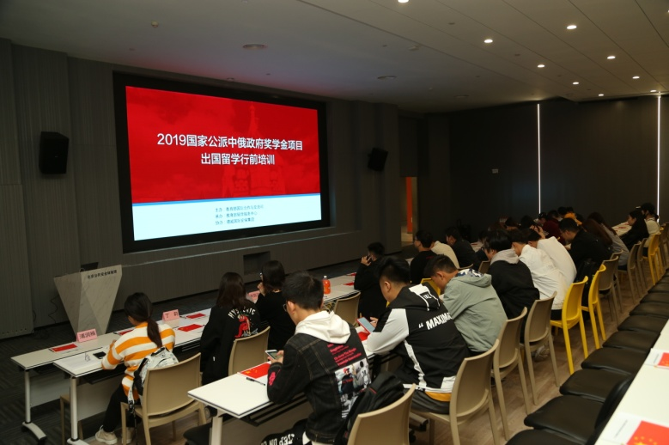
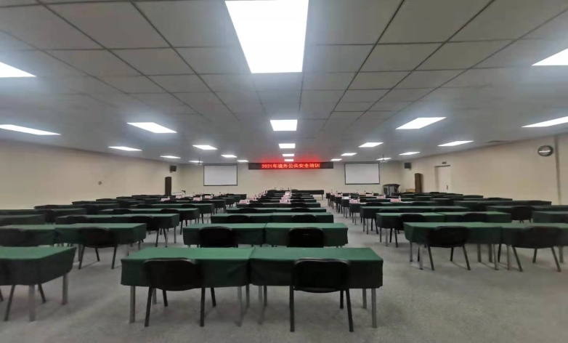
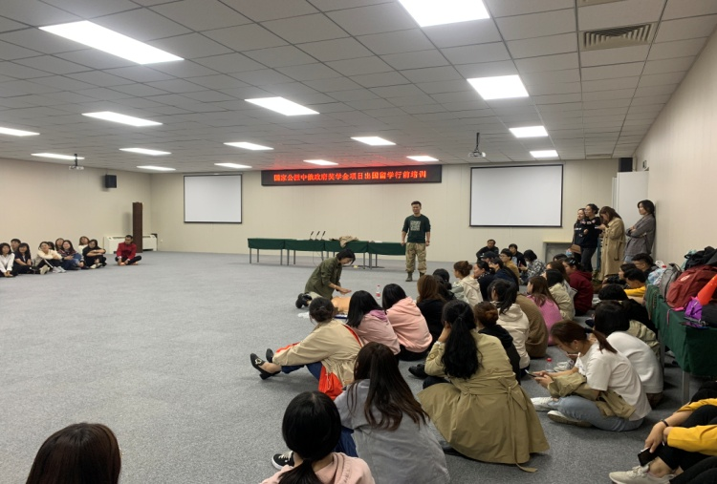
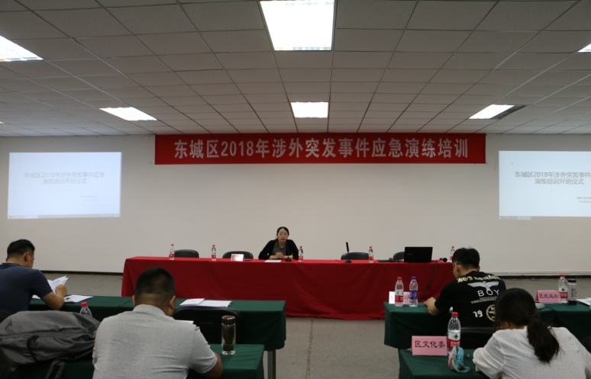
Part 2
多功能 教室
災難影片和黨建影片學習
1、場館內設有多功能階梯教室，教室內設有4*6米LED顯示幕，能容納200人參加活動。
2、擁有六間可容納200人左右的教室用來培訓。

Slide 14
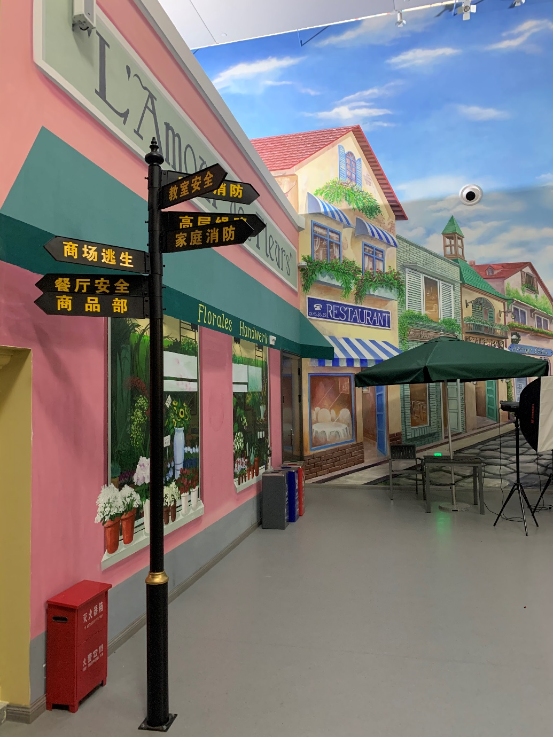
Part 2
體驗類課程-城市安全區
餐廳安全
餐廳安全體驗區，搭建廚房、餐廳場景，體驗發生火災等事故場景時，學習逃生自的技能與知識。
教室安全體驗
教室安全體驗區，平日可作為多媒體教室，同時體驗在教室發生火災時如何正確疏散逃生，學習在各種煙霧情況下的逃生要點。
超市安全體驗
模擬超市發生火災時候的場景，涵蓋部分區域因火災導致的坍塌的場景，緊急疏散、防火防煙設備應用、煙霧逃生等內容。

Slide 15
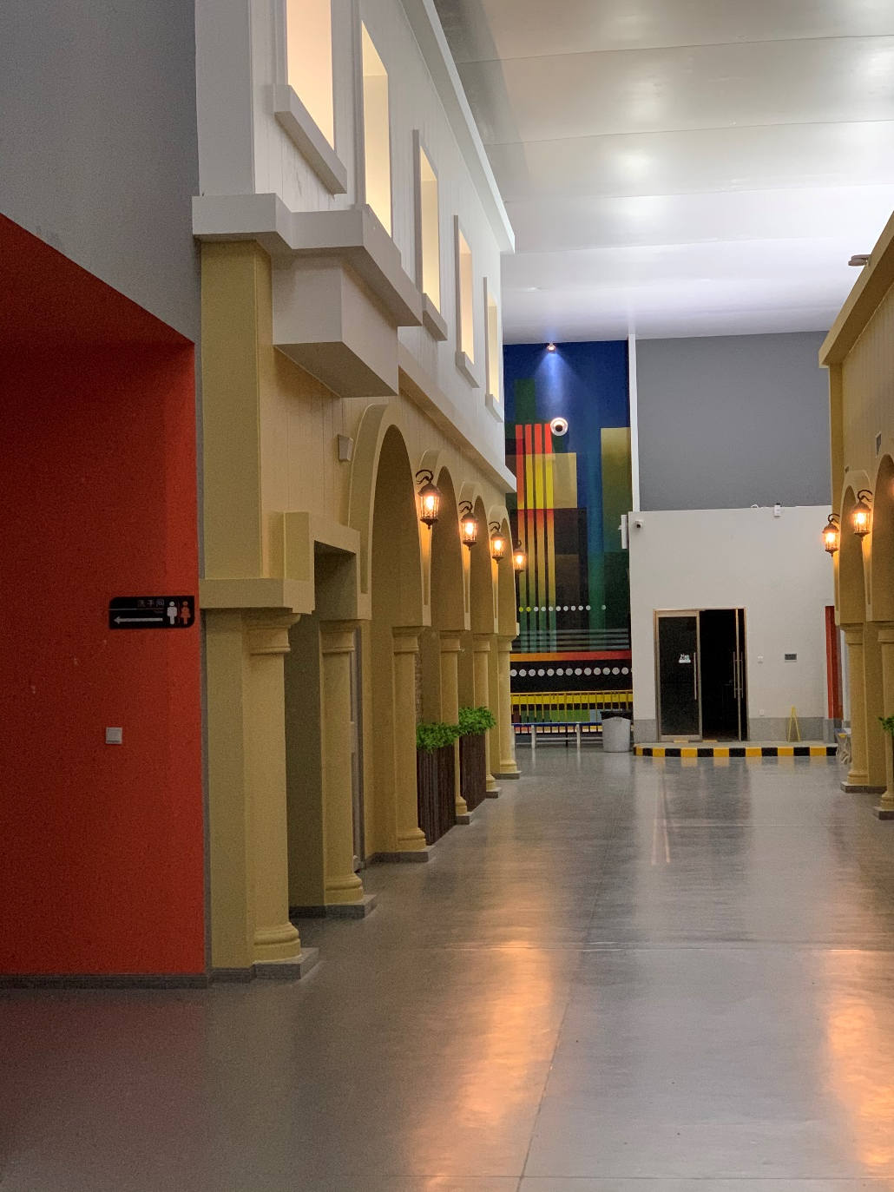
Part 2
體驗類課程-城市安全區
住宅安全體驗
住宅安全體驗區，模擬真實的家庭居住環境和房間佈置，設置各種突發災害場景引導體驗者學習正確逃生知識和初期處置災害的能力。
酒店安全體驗
酒店安全體驗區，通過設置諸多酒店實景，互動體驗酒店發生火災時，如何逃生及滅火，提升技能和知識水準。
高層緩降體驗
通過專用的耐高溫逃生緩降器，體驗者可以學習當高層樓宇火災發生時如何利用緩降裝置以正確的方式逃生，達到遇到高樓火災時能迅速有效地逃生，避免傷亡的目的。

Slide 16
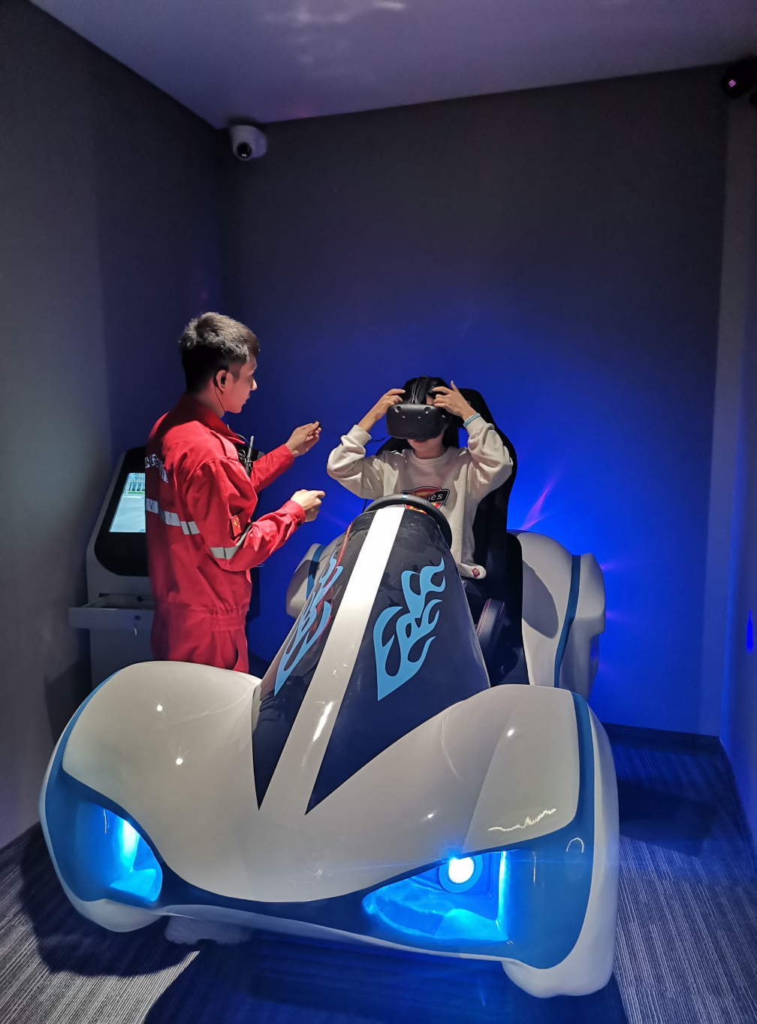
Part 2
體驗類課程-VR體驗區區
模擬駕駛
通過6組VR設備搭建，針對駕駛員在生活中常發生的超速、跟車距離過近、非法超車、酒駕、不禮讓行人等問題進行體驗。
模擬電梯
通過VR頭盔、動感平臺結合電梯安全教育遊戲，體驗者可學習在乘坐直梯或扶梯時應注意的電梯安全知識。
模擬隱患排查
通過VR設備搭建學生宿舍、家庭廚房、浴室三大場景，體驗者需在有限時間內排查並排除15個常見安全隱患。

Slide 17
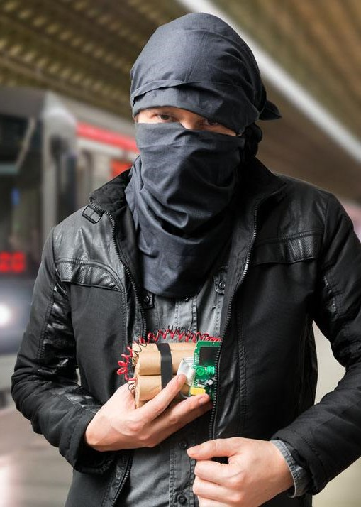
Part 2
暴恐事件課程
可疑行為識別
1、掌握辨別不明身份人員的基本方法。
2、掌握判定是否處於被跟蹤危險環境及擺脫技巧。
武器識別與防範
1、常見輕武器的種類、基本參數和性能。
2、識別不同輕武器的規格及殺傷力，有效利用掩體進行自我防護。
突發爆炸事件
1、瞭解常見爆炸物的結構和原理、性能和特徵、爆炸的分類和發生條件。
2、掌握不同場合發現爆炸物的處置方法及逃生避難的方法。

Slide 18
Part 2
暴恐事件課程
恐怖襲擊慣用手法
1、講解恐怖分子實施恐怖襲擊的常用手法、襲擊流程、犯罪動機和心理。
2、掌握對恐怖襲擊事件的預判和緊急應對方法。
劫持與綁架應對
1、真實模擬綁架的過程，體驗被綁架劫持後的心理變化，戰勝恐懼。
2、學會預判並積極避免綁架劫持事件的發生。
群體性事件應對
1、騷亂、打砸、暴亂等形式的群體事件的提前辨識與應對。
2、群體事件發生、發展、演變、結果的案例分析與講解。

Slide 19
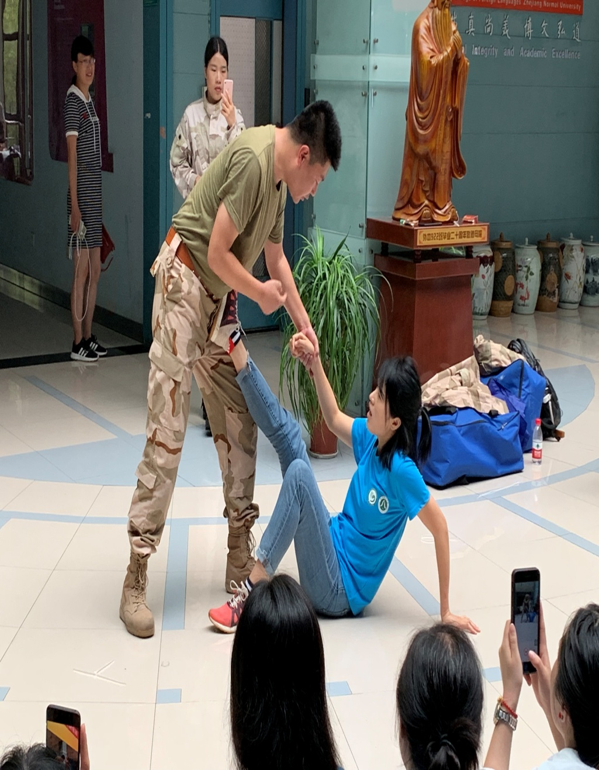
Part 2
個人安全課程
個人安全意識
1、樹立安全警惕意識、增強安全危機意識、環境中的危險信號識別。
2、提高發現安全風險的能力。
個人防範技巧
1、瞭解身體的八大要害部位和七大主要關節的位置及重要功能。
2、應對徒手襲擊、砍刀匕首劈刺、棍棒攻擊時的防衛技巧。
應急聯絡
1、掌握國際聯絡手語的準確表達。
2、多種求救信號。
3、多種應急通訊器材的使用。

Slide 20
Part 2
個人安全課程
留學安全課程
1、留學目的國的安全形勢分析。
2、留學行前準備。
3、留學突發事件的處置。
校園安全課程
1、校園公共安全體系得建立。
2、校園安全事件的類型。
3、各類校園安全事件的處置方法。
常見毒品識別
1、毒品分類、毒品性狀和毒品危害的嚴重性。
2、學習如何主動防止被毒品侵害。

Slide 21
Part 2
通識課程
住宿安全
1、旅途中的住宿及居所安全防範，住所安全相關知識。
2、酒店入住時的安全檢查和安全防護措施。
3、保障旅途安全的基本應對技能。
出行安全
1、熟悉出行前應做好的準備工作及需要攜帶的重要物品。
2、提高旅行過程中安全風險防範意識。
野外生存
1、掌握野外陌生環境下的基本求生技能，包括方向辨別、獲取水源、快速取火、安全紮營等技能。
2、不同有毒動植物傷害的預防措施、受傷後正確處置傷口、排除毒素、發出求救、救生信號的方法。

Slide 22
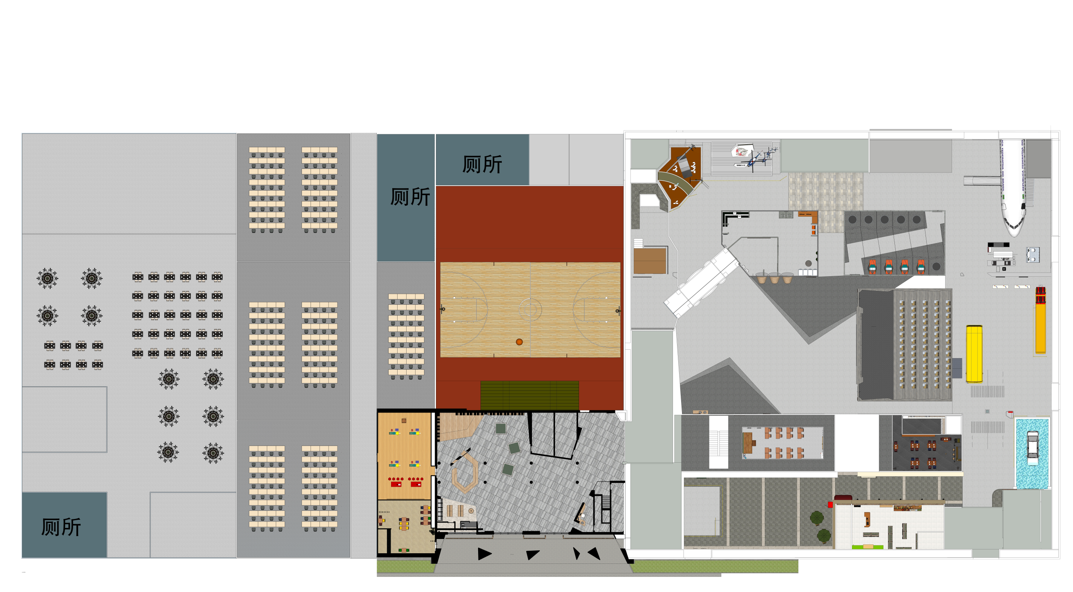
Part 2
硬體齊全
總建築面積為11068㎡
體育館面積1319平方米
企業宗旨
餐廳面積
2260平方米
培訓電教室面 積2082平方米
體驗館面積4570平方米
紅十字會面
積125平方米
前廳面積650平方米
咖啡廳面積62平方米

Slide 23
Part 2
資質完善
體育館面積1319平方米
企業宗旨
紅十字會面
積125平方米
前廳面積650平方米
在北京總部成立了教育部出國留學中心、國家漢辦（孔子學院）、北京市教委、地震局等單位的“公共安全培訓基地”；

Slide 24
Part 2
師資雄厚
個門店
個服務中心
培訓教官均來自退役特種兵和維和部隊，接受了英國、法國、以色列等國內外頂級安保專家團隊講授的高級安保培訓課程培訓，通過30餘項淘汰率超過30%的嚴格素質考核，持有國際、國內專業機構頒發的相關專業資質證書。
個子公司

Slide 25
Part 2
部分合作單位
個門店
個子公司

